Slide 1
繰り込み法を用いた大規模ヘテロ構造ペロブスカイト物質のX線光電子角度分光計算
Shin Yasuda^{A}, Mariko Terao-Dunseath^{B}, Kevin Dunseath^{B}, Philippe Schieffer^{B},
Didier Sébilleau^{B}, Sylvain Tricot^{B}, Keisuke Hatada^{A}
^{A}Dept. of Phys., Univ. of Toyama,
^{B}Dept. of Nanomaterial, Univ. of Rennes
Notes:
理工学研究科生命・物質・エネルギー科学プログラム、ナノ物理学研究室の安田新です。 本日は『繰り込み法を用いた光電子回折分光の数値解析』というタイトルで発表をします。

Slide 2
Strontium Titanate (SrTiO₃)
SrTiO₃ unit cell
In substrate, it has:
Ferroelectric phase transition at room temperature [1]
Sr
Sr
3,905 Å
Ti
Polarization
Ti
O
O
3,905 Å
Small structural changes are responsible for essential properties.
To understand and/or control these properties, we need:
✓ Surface sensitivity
[1] Haeni, J. H., et al., Nature. 430 7001 (2004).
Notes:
まず、本研究の対象物質について簡単に紹介します。 対象はチタン酸ストロンチウムです。 左に、室温におけるチタン酸ストロンチウムの結晶を構成する最小単位を示しています。各頂点にストロンチウム、各面の中心に酸素、中心にチタンがあります。
結晶はこの単位が周期的に配置されてできています。室温では立方体であり、天然状態では特に目立った性質はありません。 しかし、温度や圧力の変化、薄膜化、不純物添加などによって、超伝導や分極など様々な面白い性質を示します。
例えば、薄膜STOを基板上に置くと、チタン原子がわずかに変位し、分極が発生します。この分極は電気の流れや向きを表しており、実験的にその大きさや方向を制御できます。 こうした性質は、スマートフォンのアンテナの高速化や小型スイッチ素子など、実社会への応用も期待されています。
このように、面白い物性が表面の構造の変化に由来することがわかっていて、この構造変化を実験的に制御するための出発点として、まず構造そのものを正確に理解したという動機があります。そのために表面の構造解析に適した手法が好ましいと考えられます。

Slide 3

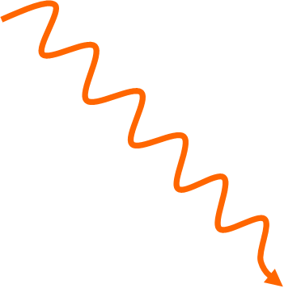



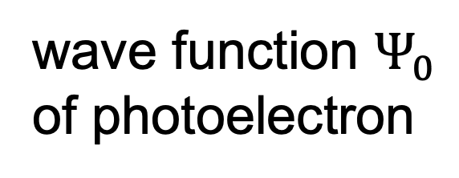
Principle of Photo Electron Diffraction
$$φ$$
X-ray
$$θ$$
$$e^{−}$$
Detector
Surface
wave function $Ψ_{0}$
of photoelectron
We aim to extract the structural information through comparison to theoretical results.
Framework: Multiple scattering theory
Notes:
次にX線を用いた表面に敏感な手法の一つである、X光電子回折分光を説明します。 物質にX線という高エネルギー光を照射すると、原子の周りを回る電子が飛び出します。 電子は量子力学的には波動関数で表され、空間を波として伝播します。
この波は周囲の原子と相互作用し、波の形やエネルギーが変わります。これを散乱と言います。 散乱後に表面から出てきた電子を検出器で観測することで、電子の強度が得られます。ここで検出器を、表面に垂直な軸からthetaだけ傾けたり、軸周りにphiだけ回転させることで、強度の角度分布が得られます。 本研究では、この角度分布を多重散乱理論を用いて解析しました。

Slide 4
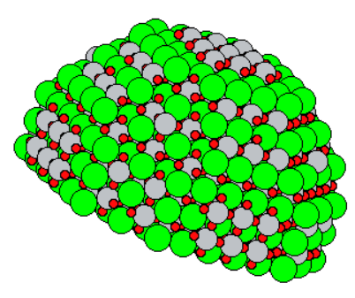

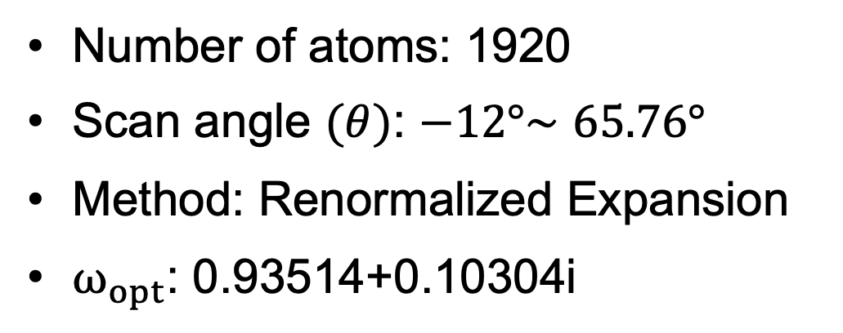

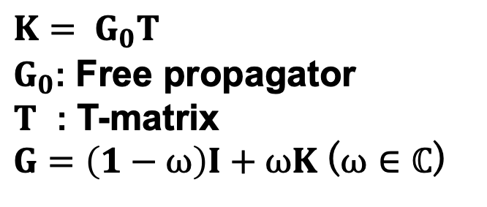


Renormalized Expansion
Renormalized Expansion [2]
$({I−K)}^{−1}=ω(I+{G+G}^{2}+…+G^{n})$ (n: scattering order)
$$K= G_{0}T$$
$G_{0}$: Free propagator
$T$ : T-matrix
$G=\left(1−ω\right)I+ωK$($ω∈ℂ$)
$ω$optimization is as heavy as Matrix Inversion.
z
$$e^{−}$$
$$e^{−}$$
$$θ=−12°$$
$$θ=65.76°$$
Simulation conditions:
: Sr
: Ti
: O
Number of atoms: 1920
Scan angle $(θ)$: $−12°\sim$ $65.76°$
Method: Renormalized Expansion
$ω_{opt}$: 0.93514+0.10304i
y
x
1920 atoms
[2] Takatsu, A. et al., Phys. Chem. Chem. 24 5658–5668 (2022).
Notes:
多重散乱理論では、光電子が原子を何度も散乱する過程を逆行列で記述します。 ただ、計算で扱う原子の数が多い場合は計算が重くなるため、級数展開を用いることで近似的に計算します。
ここで、散乱回数をどこまで取れば十分収束するのか、という収束性の議論があります。
この複素数ωを最適な値に調整することで、収束性が一番良い展開が可能です。 最適なωはクラスター構造に依存しますが、単純な計算は原子数の三乗で計算量が増えるため、解析の都合が悪いです。 そこで、本研究では近似的なωを用いました。
解析の条件を簡単に説明します。
解析に用いたクラスターは半球状で、原子数は1920個です。 X線を照射し、電子強度を図の青い平面内で角度θ=-12 ~ 65.76の範囲で計算しました。 繰り込み法では、繰り込み法におけるωはこの値を用いました。
計算条件や実験条件の詳細は質問いただければ回答いたします。

Slide 5
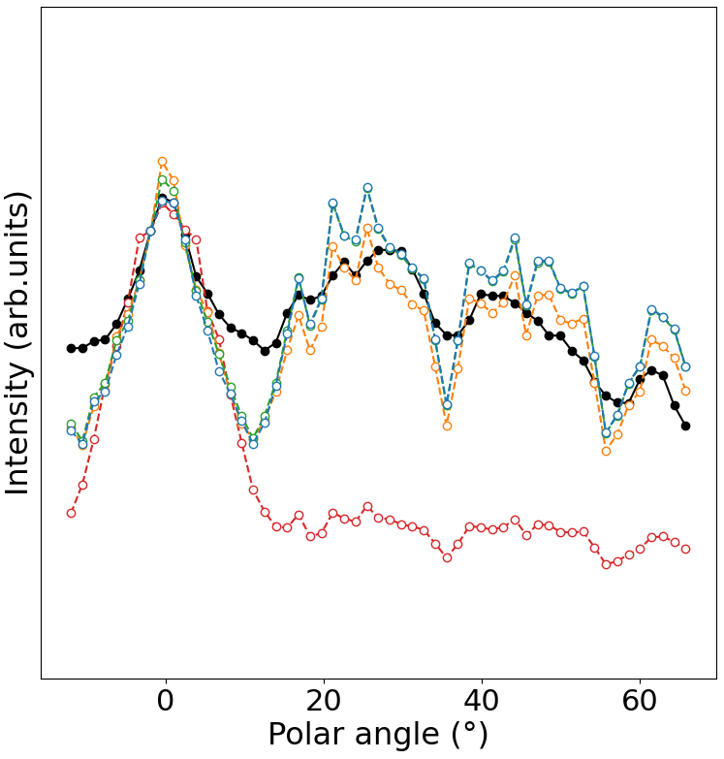
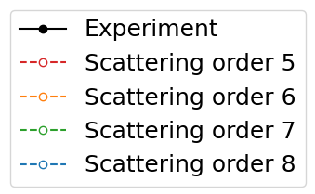
Simulation and Experiment
Renormalized
Scattering order 7, 8
Scattering order 6
Experiment
Scattering order 5
Notes:
繰り込み法を用いた解析結果です。 散乱回数5、6、7、8で計算したスペクトルを示しています。 散乱回数7と8ではスペクトルがほぼ一致し、収束していることが分かります。 さらに、収束したスペクトルのピーク位置や強度は、実験スペクトルと良く一致しています。

Slide 6
Conclusions and Future Work
Summary:
We saw the convergence of renormalized series expansion for large size clusters.
→ Good agreement with the experiment by 1920 atoms.
Future work:
We will try to see the tiny structural changes of Strontium Titanate.
More materials (e.g., BrTiO₃) should be investigated
（Experimental data are available.）.
Sr
Ti
Polarization
O
Example of the tiny structural changes: Deviation of a Ti atom
Notes:
結論と今後の研究について説明します。

